Slide 1
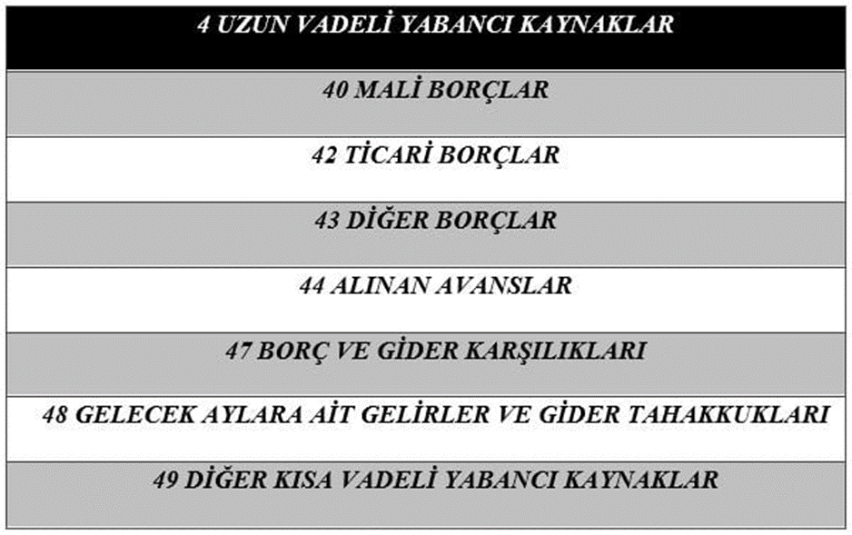
UZUN VADELİ YABANCI KAYNAKLAR

Slide 2
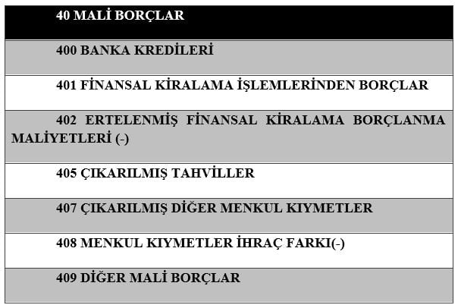

Slide 4
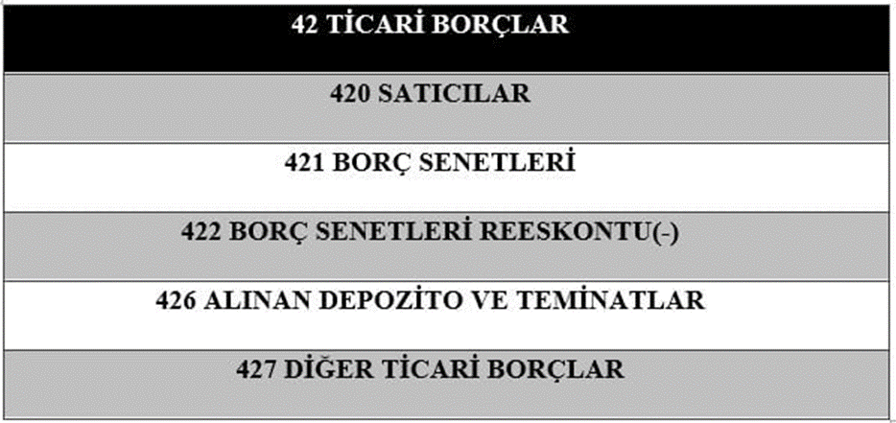

Slide 5
